Slide 1

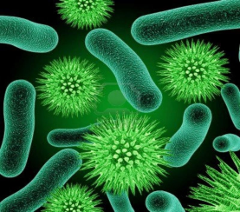
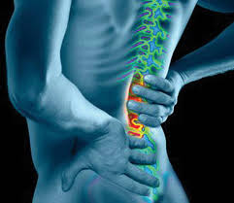
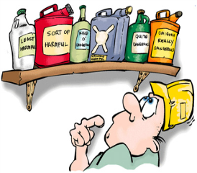



อาชีวอนามัยและความปลอดภัย
ในโรงพยาบาล
นพ.ประเวศ ตรงฤทธิชัยการ
หัวหน้ากลุ่มงานอาชีวเวชกรรม

Slide 2

อาชีวอนามัยและความปลอดภัยในโรงพยาบาล
การดำเนินงานอาชีวอนามัยในโรงพยาบาลหมายถึง การดำเนินงาน เพื่อการดูแลสุขภาพและความปลอดภัยในการทำงานให้แก่บุคลากรที่ปฏิบัติงานอยู่ในโรงพยาบาลหรือสถานพยาบาล ซึ่งนับเป็นผู้ประกอบอาชีพในสถานที่ปฏิบัติงานที่เกี่ยวข้องกับการให้บริการทางการแพทย์ การพยาบาล การสาธารณสุข อันมีสภาพแวดล้อมการทำงานที่มีปัจจัยเสี่ยงต่อสุขภาพและความปลอดภัยของผู้ปฏิบัติงาน

Slide 3
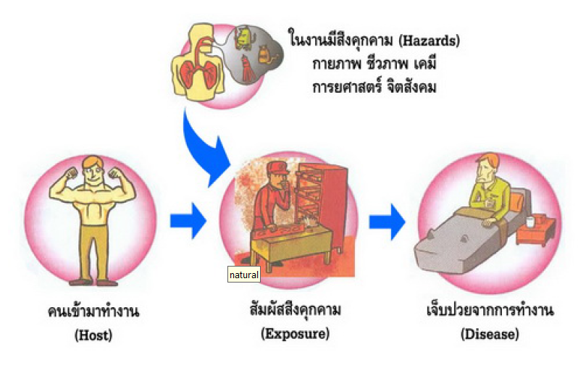
ธรรมชาติของการเกิดโรค

Slide 4
สิ่งคุกคาม(hazard)
สิ่งคุกคาม (hazard) หมายถึง “สิ่ง” หรือ “สภาวการณ์” ใดๆ ก็ตาม ที่มีความสามารถก่อปัญหาสุขภาพต่อคนได้ สิ่งคุกคามที่พบได้จากการทำงาน (occupational hazard)

Slide 5
สิ่งคุกคามสุขภาพในโรงพยาบาล
สิ่งคุกคามสุขภาพทางกายภาพ
(Physical health hazards)
สิ่งคุกคามสุขภาพทางชีวภาพ
(Biological health hazards)
สิ่งคุกคามสุขภาพทางเคมี
(Chemical health hazards)
สิ่งคุกคามทางการยศาสตร์
(Ergonomics)
สิ่งคุกคามสุขภาพทางจิตวิทยาสังคม (Psychosocial health hazards)
ความปลอดภัย
(safety hazard)

Slide 6
สิ่งคุกคามสุขภาพทางกายภาพ (Physical health hazards)
01

Slide 7
สิ่งคุกคามสุขภาพทางกายภาพ
สิ่งคุกคามทางกายภาพ (physical hazard) เป็นพลังงานทางฟิสิกส์
ที่หากมีสภาวะที่ไม่เหมาะสมแล้ว สามารถทำให้เกิดโรคได้ ตัวอย่าง สิ่งคุกคามทางกายภาพเสียงดัง
แสงสว่างจ้าเกินไป
เสียงดัง
ความร้อน
กัมมันตภาพรังสี
ความกดอากาศที่สูงหรือต่ำเกินไป

Slide 8
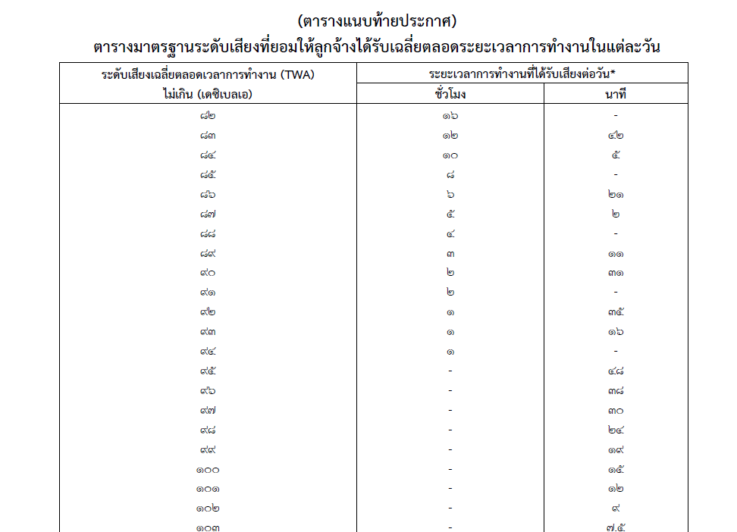
สิ่งคุกคามสุขภาพทางกายภาพ
ที่มา : ประกาศกรมสวัสดิการและคุ้มครองแรงงาน ปี 2561
เรื่อง มาตรฐานระดับเสียงที่ยอมให้ลูกจ้างได้รับ
เฉลี่ยตลอดระยะเวลาการทำงานในแต่ละวัน

Slide 9
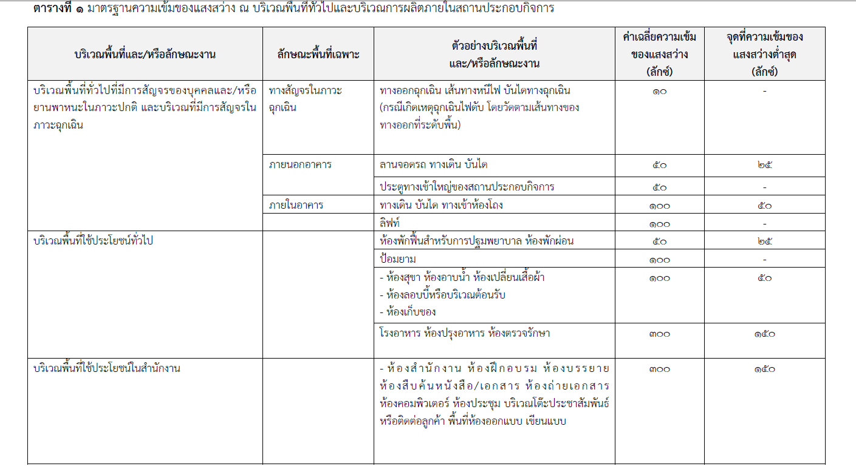
สิ่งคุกคามสุขภาพทางกายภาพ
ที่มา : ประกาศกรมสวัสดิการและคุ้มครองแรงงาน ปี 2561
เรื่อง มาตรฐานความเข้มของแสงสว่าง

Slide 10
สิ่งคุกคามสุขภาพทางชีวภาพ (Biological health hazards)
02

Slide 11
สิ่งคุกคามสุขภาพทางชีวภาพ
สิ่งคุกคามทางชีวภาพ (biological hazard) คือเชื้อโรคชนิดต่างๆ
ที่พบในการทำงาน และสามารถทำให้เกิดโรคได้ในรูปแบบของการติดเชื้อ
ตัวอย่างของสิ่งคุกคามทางชีวภาพ
เชื้อไวรัสโรคพิษสุนัขบ้า
เชื้อไวรัสไข้หวัดใหญ่
เชื้อไวรัสโรคซาร์
เชื้อไวรัสไข้หวัดนก
เชื้อแบคทีเรียแอนแทร็กซ์
เชื้อปรสิตมาลาเรีย

Slide 12
สิ่งคุกคามสุขภาพทางเคมี (Chemical health hazards)
03

Slide 13
สิ่งคุกคามสุขภาพเคมี
สิ่งคุกคามทางเคมี คือสารเคมี ไม่ว่าจะอยู่ในรูปของธาตุหรือสารประกอบ ในรูปของแข็ง ของเหลว แก็ส ฝุ่น ละออง หรือฟูม ซึ่งหากคนทำงานได้รับเข้าไปแล้ว สามารถทำให้เกิดโรคได้ ตัวอย่าง
สิ่งคุกคามทางเคมีธาตุโลหะต่างๆ เช่น
ตะกั่วปรอท แคดเมียม
ธาตุอโลหะ เช่นสารหนู ฟอสฟอรัส
ตัวทำละลาย เช่น เบนซีน โทลูอีน สไตรีน
แก็สพิษ เช่น แอมโมเนีย คลอรีน ฟอสจีน
ยาฆ่าแมลง เช่น ออร์กาโนฟอสเฟต
ยากำจัดศัตรูพืช เช่น ไกลโฟเสต

Slide 14
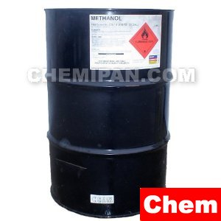

GHS คือ ระบบการจัดกลุ่มสารเคมี การติดฉลาก และการแสดงรายละเอียดบนเอกสารข้อมูลความปลอดภัย (Safety Data Sheet : SDS)
อันตรายทางกายภาพ
อันตรายต่อสุขภาพ
เพลิงไหม้
ระเบิด
ก่อมะเร็ง
สารเคมี
กัดกร่อน / ระคายเคือง
อื่นๆ
อันตรายต่อสิ่งแวดล้อม
ทำลายระบบนิเวศน์
เป็นพิษสะสมในสิ่งมีชีวิตในน้ำ

Slide 15
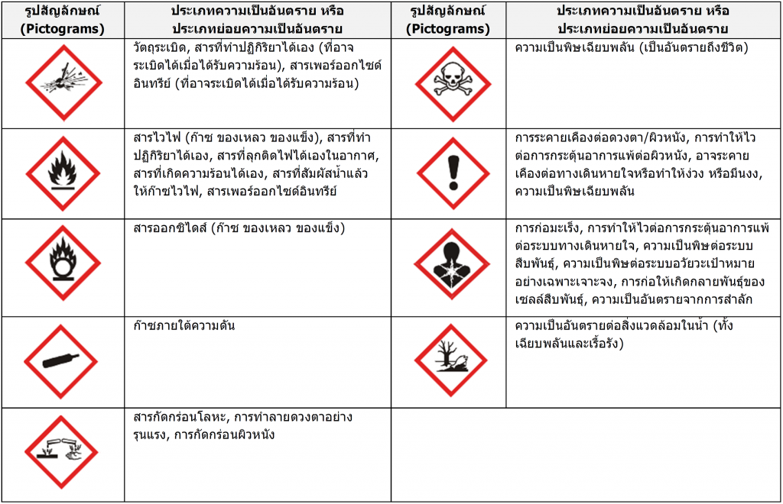

Slide 16
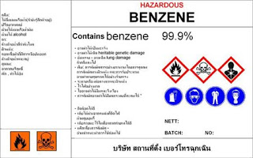
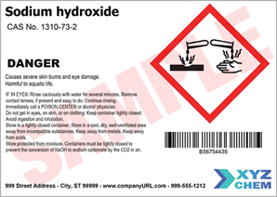
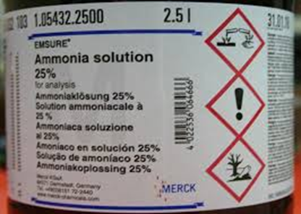
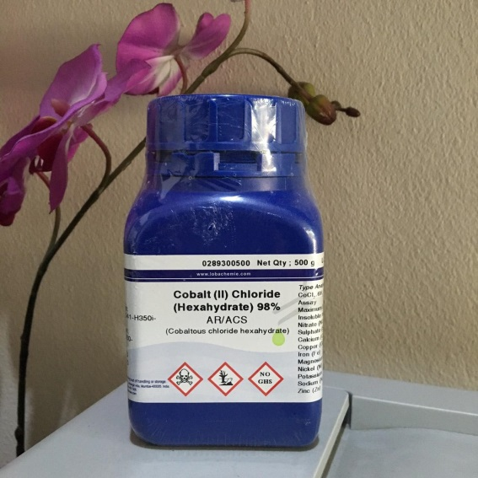

Slide 17
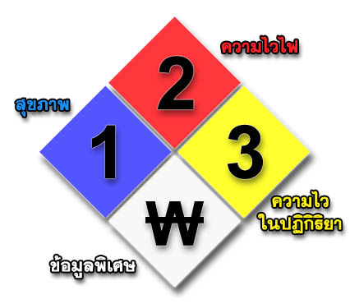
NFPA คือ เครื่องหมายหรือสัญลักษณ์ซึ่งกำหนดและรักษามาตรฐานโดย สมาคมป้องกันอัคคีภัยแห่งชาติ (National Fire Protection Association) ของสหรัฐอเมริกา เพื่อป้องกันและเตือนถึงวัสดุอันตรายต่างๆ
เครื่องหมายนี้เรียกง่ายๆ ว่า "เพชรไฟ" (fire diamond)

Slide 18
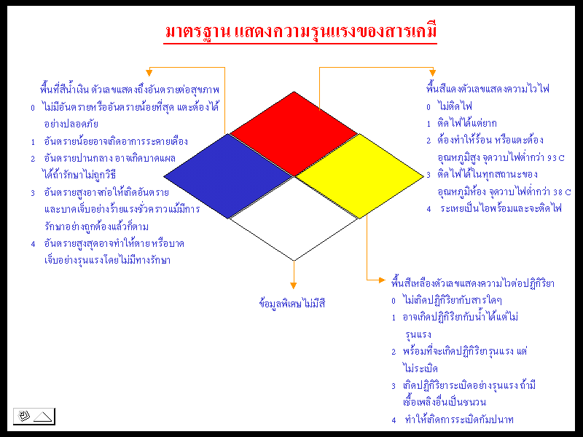

Slide 19
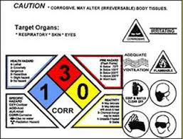
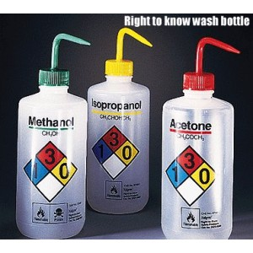

Slide 20
สิ่งคุกคามทางการยศาสตร์ (Ergonomics)
04

Slide 21
สิ่งคุกคามสุขภาพทางการยศาสตร์
สิ่งคุกคามทางการยศาสตร์ (Ergonomics hazard) คือสิ่งคุกคามที่เกิดจากท่าทางการทำงานที่ก่อให้เกิดโรคได้ เช่น
การทำงานในท่าเดิมซํ้าๆ นานๆ
(repetitive work)
การทำงานที่ต้องใช้แรงเกินกำลัง
(forceful work)
การทำงานที่ต้องบิดเอี้ยวตัวกว่าปกติ
(malposition / awkward posture)

Slide 22
สิ่งคุกคามสุขภาพทางการยศาสตร์
ยกสิ่งของที่มีน้ำหนักมาก
ยืน/นั่งทำงานนานๆ
ทำให้เกิดความผิดปกติของกล้ามเนื้อและกระดูกโครงร่าง(Muskuloskeletal
Disorders; MSDs) ซึ่งหมายถึงอาการเจ็บป่วยถาวร มีการบาดเจ็บของกล้ามเนื้อข้อต่อ เอ็น และเนื้อเยื่ออื่นๆ ที่อยู่ใกล้เคียง ตัวอย่าง เช่น โรคปวดหลังส่วนบั้นเอว(Low Back Pain; LBP) เอ็นอักเสบ (Tendinitis) กลุ่มอาการอุโมงค์ข้อมือ (Carpal Tunnel Syndrome; CTS) เป็นต้น
มีรูปแบบการทำงานซ้ำๆ
ออกแรงดึงหรือดันที่ออกแรงมาก

Slide 23
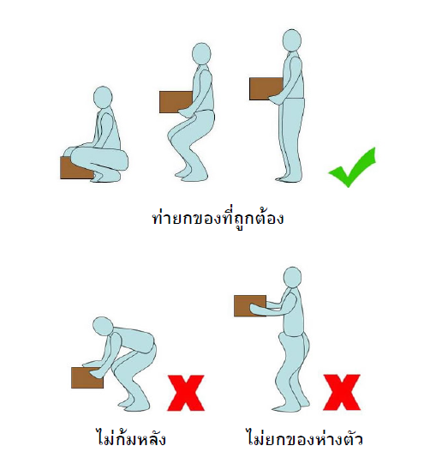
สิ่งคุกคามสุขภาพทางการยศาสตร์
ยกสิ่งของที่มีน้ำหนักมาก
กฎกระทรวง
กำหนดอัตราน้ำหนักที่นายจ้างให้ลูกจ้างทำงานได้ พ.ศ.2547 ในมาตรา 37
ลูกจ้างเด็กหญิง อายุตั้งแต่ 15 ปีแต่ไม่ถึง 18 ปี ยกของหนักได้ไม่เกิน 20 กิโลกรัม
ลูกจ้างเด็กชาย อายุตั้งแต่ 15 ปีแต่ไม่ถึง 18 ปี ยกของหนักได้ไม่เกิน 25 กิโลกรัม
ลูกจ้างเพศหญิง ที่อายุเกิน 18 ปี ยกของหนักได้ไม่เกิน25 กิโลกรัม
ลูกจ้างชาย อายุเกิน 18 ปีขึ้นไป สามารถยกของหนักได้ไม่เกิน 55 กิโลกรัม

Slide 24
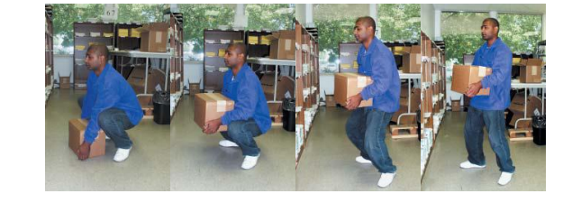
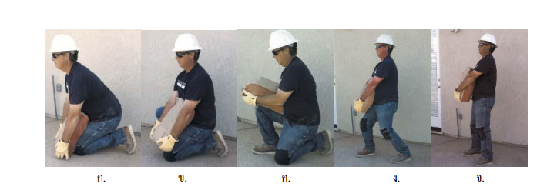
สิ่งคุกคามสุขภาพทางการยศาสตร์

Slide 25
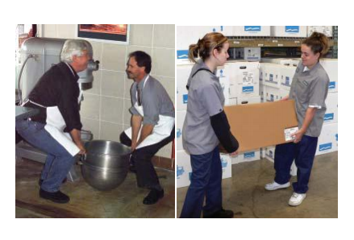
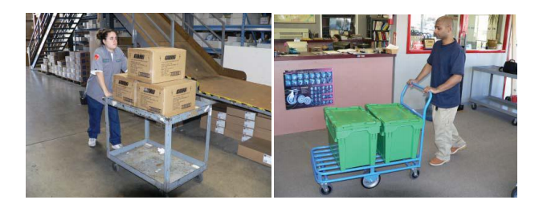
สิ่งคุกคามสุขภาพทางการยศาสตร์

Slide 26
สิ่งคุกคามสุขภาพทางจิตวิทยาสังคม (Psychosocial health hazards)
05

Slide 27
สิ่งคุกคามสุขภาพด้านจิตวิทยาสังคม
สิ่งคุกคามทางด้านจิตวิทยาสังคม (psychological hazard) คือสภาวการณ์ที่ทำให้เกิดผลกระทบทางด้านจิตใจกับคนทำงาน ทำให้เกิดความเครียดและเกิดเจ็บป่วยเป็นโรค
ตัวอย่างของสิ่งคุกคามทางจิตใจ
การถูกหัวหน้างานต่อว่า
การทะเลาะกับเพื่อนร่วมงาน
ปัญหาศีลธรรมในที่ทำงาน
การทำงานงานกะ ผิดเวลา
ชั่วโมงการทำงานยาวนาน ได้พักผ่อนน้อย

Slide 28
สิ่งคุกคามทางความปลอดภัย
(safety hazard)
06

Slide 29
สิ่งคุกคามสุขภาพทางความปลอดภัย
สิ่งคุกคามทางความปลอดภัย (safety hazard) คือสภาวการณ์ที่มีโอกาสทำให้เกิดอุบัติเหตุ (accident) ได้มากหรือกล่าวในเชิงตรงกันข้ามก็คือสภาวการณ์ที่ขาดซึ่งความปลอดภัย (safety)
สิ่งคุกคามกลุ่มนี้ มีความแตกต่างจากสิ่งคุกคามกลุ่มอื่นๆ คือจะทำให้เกิดการบาดเจ็บ (injury) ไม่ใช่การเจ็บป่วย (illness)
ตัวอย่างสิ่งคุกคามทางความปลอดภัยเดินบนพื้นลื่น
- ปีนบันไดที่ชำรุด
- ขับรถด้วยความเร็วสูง
- ทำงานกับเครื่องจักรขณะง่วงนอน

Slide 30
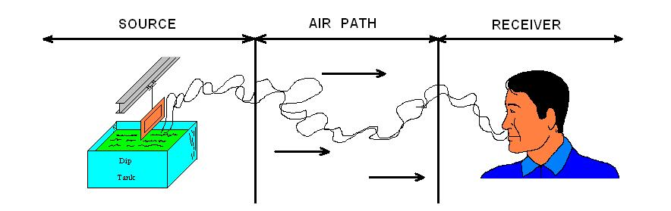
การจัดการสิ่งคุกคามสุขภาพและปัญหาสภาพแวดล้อมจากการทำงาน
การควบคุมที่แหล่งกำเนิด
การควบคุมที่ทางผ่าน
การป้องกันที่ตัวบุคคล
-ปรับปรุง ปรับเปลี่ยนเปลี่ยนกระบวนการทำงาน
-ใช้สารอื่นทดแทน
-ซ่อมบำรุง เปลี่ยนอุปกรณ์
-การทำความสะอาด, 5 ส
-ฉากกั้น ปลูกต้นไม้กั้น
-แยกห้อง แยกส่วน
-การใช้อุปกรณ์ป้องกันอันตรายส่วนบุคคล -การอบรม -การเปลี่ยน หมุนเวียน

